Slide 1
第3 章 传输层
3.6 传输层~TCP协议：超时重传
重传定时器
往返时间RTT
往返时间(RTT)、超时(Timeout)的估计
准确测量往返时间样本Rts的问题
Karn算法
RTT基于方差估计算法
问题

Slide 2
重传定时器
发送一个报文段，设置定时器，同时将其副本放入重传队列
主机A
主机B
主机A
主机B
Seq=30, 6 字节
Seq=30, 6 字节
Seq=36, 20 字节
超时
超时
ACK=36
ACK=36
超时
ACK=56
时间增长方向
丢失
Seq=30, 6 字节
Seq=30, 6 字节
ACK=56
ACK=36
定时设定过短，
没考虑累积确认
丢失ACK

Slide 3
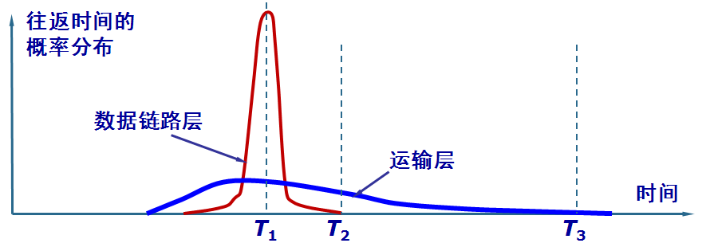
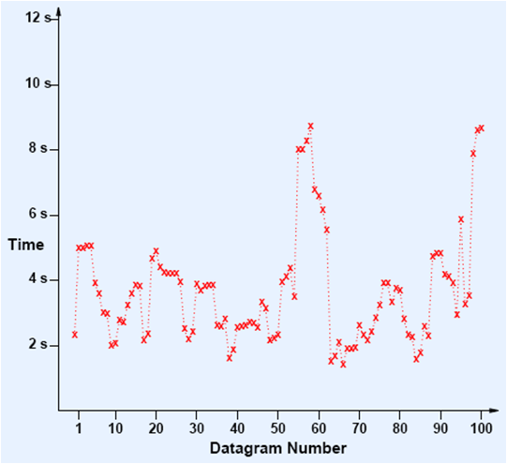
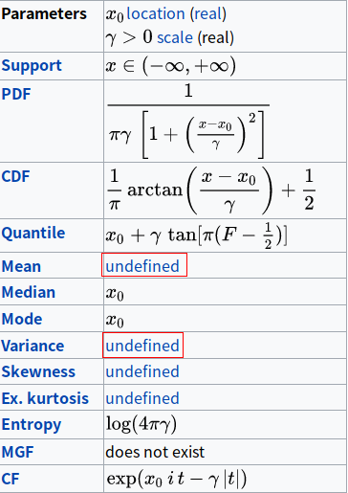
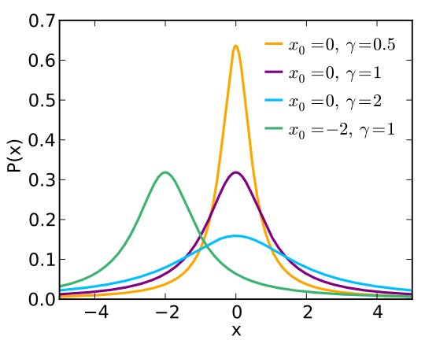
2. 往返时间RTT
如果把超时重传时间设置得太短，就会引起很多报文段不必要的重传，使网络负荷增大；但若把超时重传时间设置得过长，则又使网络的空闲时间增大，降低了传输效率。
要有效处理这个问题，需要定义一个关键的随机变量
往返时间RTT：为一个报文段自发出到收到ACK的时间间隔
因特网上相继传输100个
IP数据报的往返时间的测量
Cauchy distribution

Slide 4
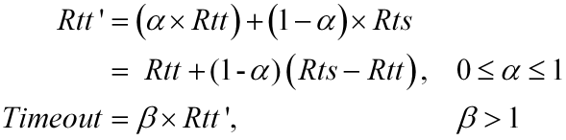
3. 往返时间(RTT)、超时(Timeout)的估计
其中，
Rtt: 估计的往返时间(Round trip time)
Rts: 往返时间样本(Round trip sample)
α: 常数权重因子，设定旧的Rtt和新的Rts对新的Rtt’的影响能力
RFC 2988 推荐的 α 值为 1/8，即 0.125。让Rtt’跟随样本
β: 超时常数加权因子，推荐值=2

Slide 5
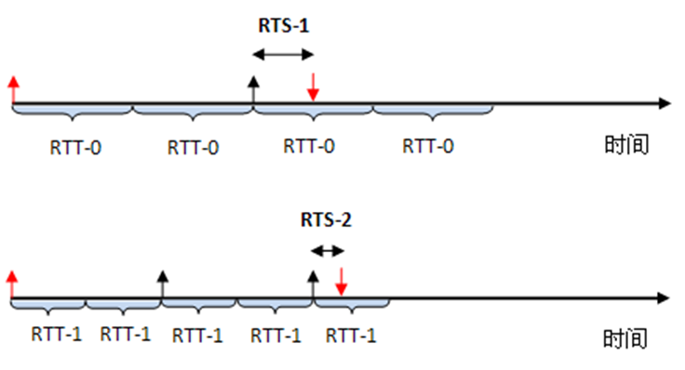
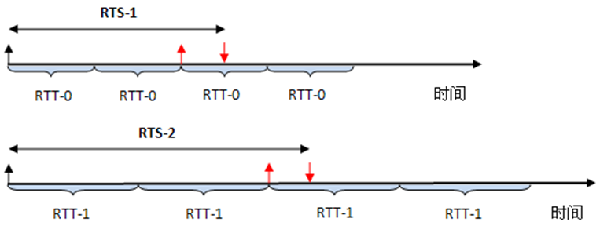
4.准确测量往返时间样本Rts的问题
TCP协议并没有定义重传的报文段与原先的报文段的差别，故无法确定将一个确认(ACK)与第几个重传关联，即TCP协议存在确认二义性
1) 若将确认与原先的报文段关联：将导致Rts 较真实值大，Rtt 较真实值大；在每个发送的报文段至少丢失一次的网络中，将导致 Rtt 无限增大
2) 若将确认与最近重传的报文段关联：将导致Rts 较真实值小，导致 Rtt 较真实值小；由于密集重发报文段，导致 Rtt 越来越小；最后 Rtt 会稳定在某个值x, 而真实的往返时间大约是x的整数倍
对应第1）种情况
对应第2）种情况
β=2，红色箭头表示真实的一对收发
Douglas E. Comer. Internetworking with TCP/IP, Volume 1: Principles, Protocols, and Architectures, Fourth Edition[M]. Prentice Hall PTR, 2000

Slide 6

5. Karn算法
Karn算法在原先的RTT估计算法的基础上，对往返时间样本Rts的采样进行了改进
If 收到的ACK报文段.Ack. number对应的报文段没有重传过 then
Else
1) 非重传采样：对没有二义性的确认进行往返时间采样, 用新样本 Rts 调整 Rtt. RFC 2988 推荐的 α 值为 1/8，即 0.125, β 推荐值=2
2) 重传计时器退避：当发生重传时，以γ (≥2, 推荐值=2) 因子倍增Timeout, 而不是对往返时间采样

Slide 7
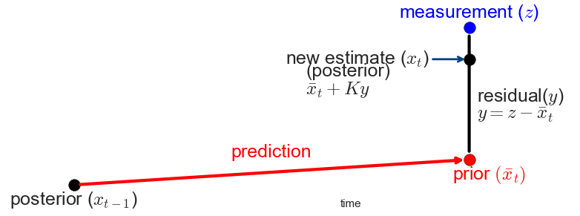
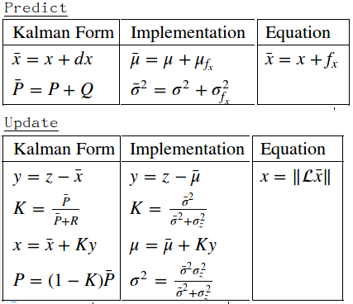
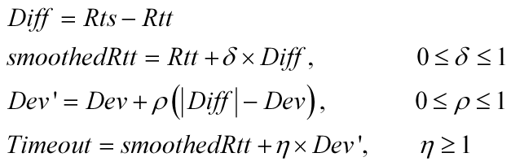

6. RTT基于方差估计算法
Karn算法不能适应时延变化很大的情况
=2时, Karn算法最多能处理负载为30%的情况
RTT基于方差估计算法，
其中的参数推荐取值为
参数K称为Kalman gain,
不需要手工设定, K是自学习的
Kalman滤波算法
https://github.com/rlabbe/Kalman-and-Bayesian-Filters-in-Python

Slide 8
问题
RTT基于方差估计算法与Karn算法在Timeout计算上有什么区别？
请查阅文献，是否存在基于Bayesian方法估计随机变量RTT？能否使用机器学习方法预测RTT?
请查阅文献，是否存在一种方法在重传情况下也能准确实现往返时间采样？
提示：这是将ACK报文段与第几个重传关联的问题
请阅读W. Richard Stevens. TCP/IP Illustrated Vol.2 第14.3节，关于Timeout的计算，并分析那里描述的算法与RTT基于方差估计算法有何不同？
请查阅Linux TCP源码 https://github.com/torvalds/linux/blob/master/net/ipv4/tcp.c，分析它采用什么算法解决超时重传问题

